Slide 1
"Мой блог работает, потому что ..."
22 мая 2012 год
Очный тур VIII Фестиваля «Использование информационных технологий в образовательной деятельности»
Учитель математики лицея № 179
Пак Наталья Николаевна

Slide 2
Цель создания блога:
- Связь с учениками и родителями для осуществления персонифицированного сопровождения учеников, стимулирования мотивации познания математики и оказания помощи одарённым и слабоуспевающим ученикам.
- Интернет-сотрудничество с целью обмена опытом, повышения профессиональной компетентности учителей, расширения информационного общения;

Slide 3
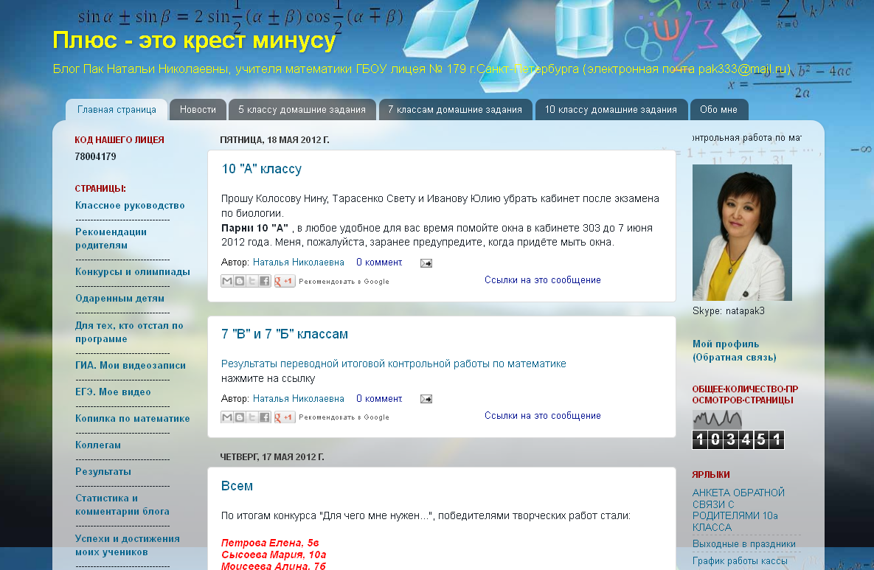

Slide 4
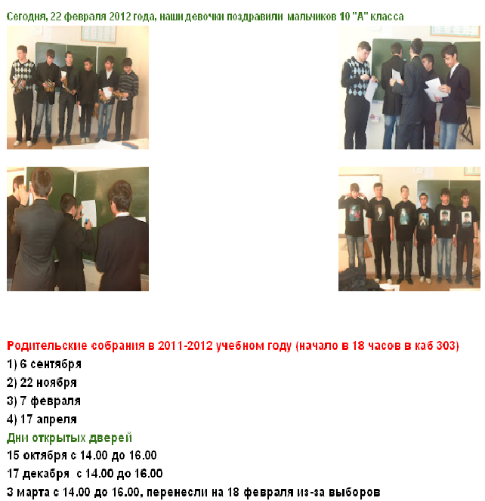
Новости школьной жизни

Slide 5
Аудитория блога

Slide 6
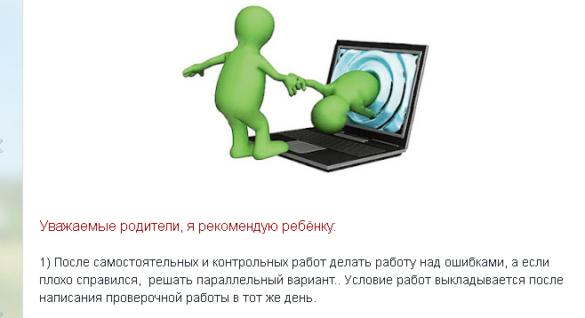
Презентации и информация для родителей

Slide 7
Совместные google-презентации с учениками

Slide 8
Новости в кругу друзей

Slide 9
Досуг

Slide 10
Гостевая книга

Slide 11
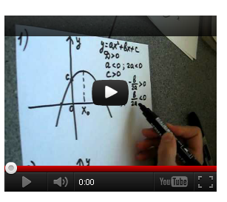
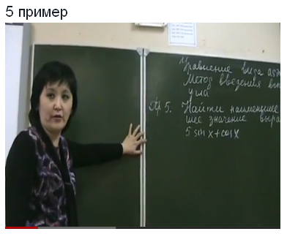
Мои видеоуроки

Slide 12
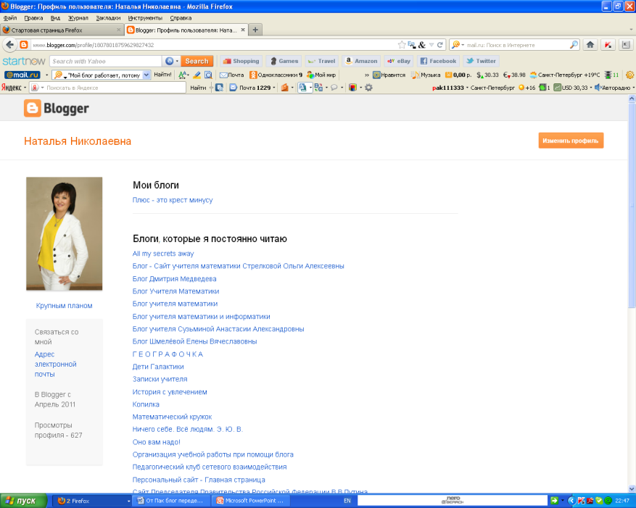
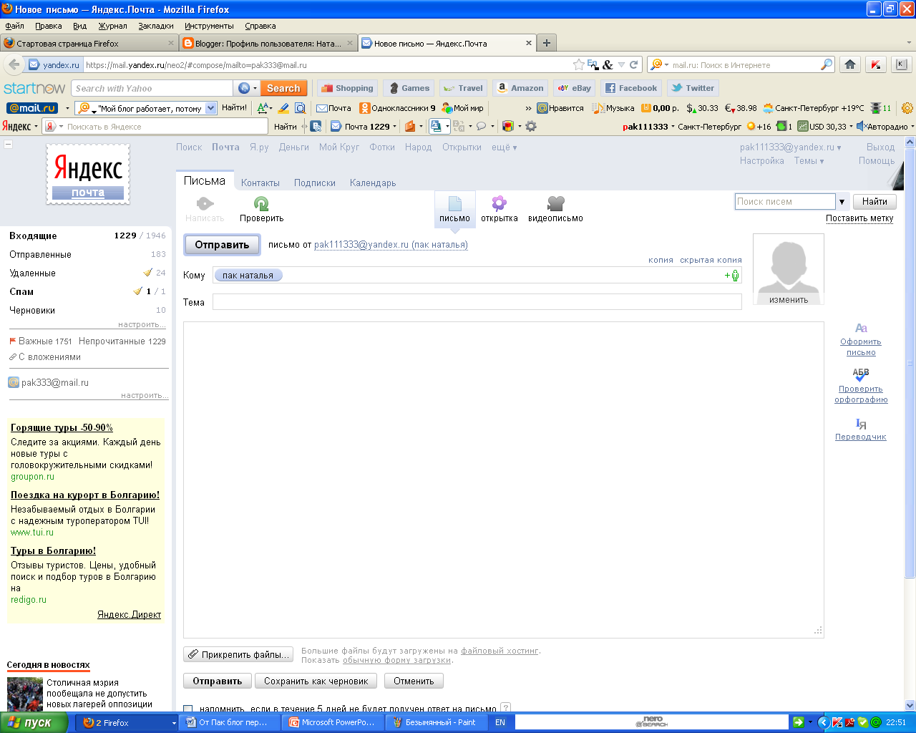
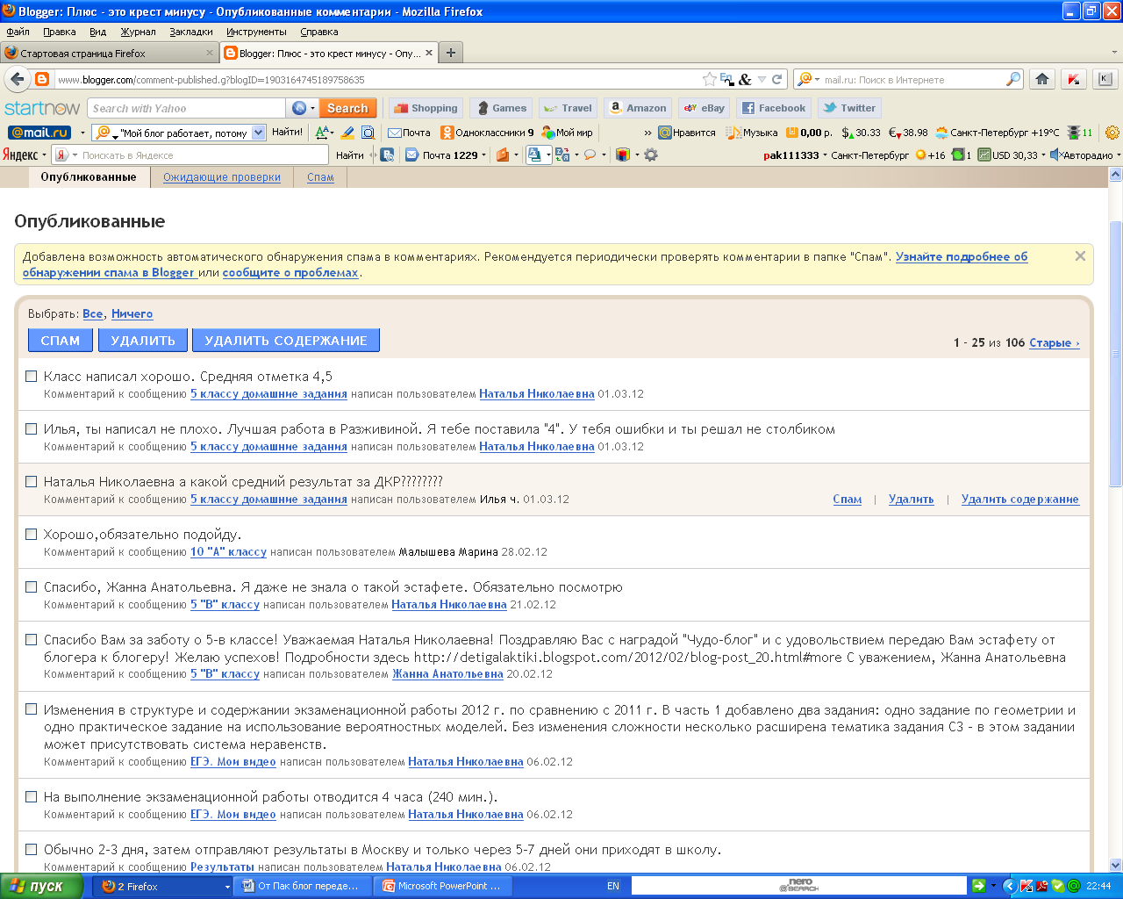
Связь учитель-ученик, учитель-родитель

Slide 13
Решение тестов для подготовки к ЕГЭ и ГИА

Slide 14
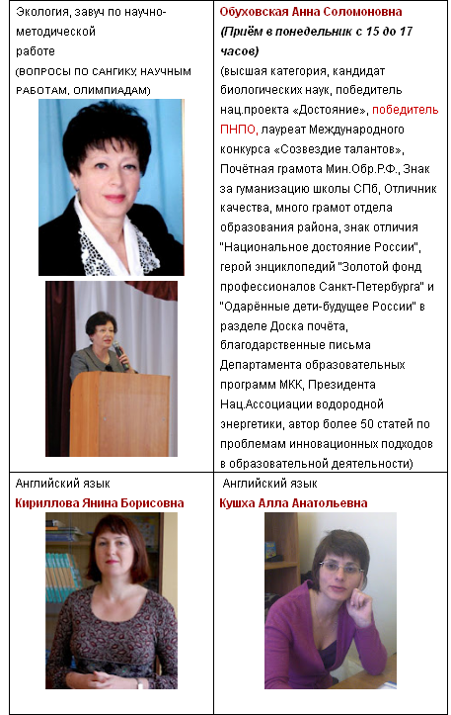
Наши учителя

Slide 15
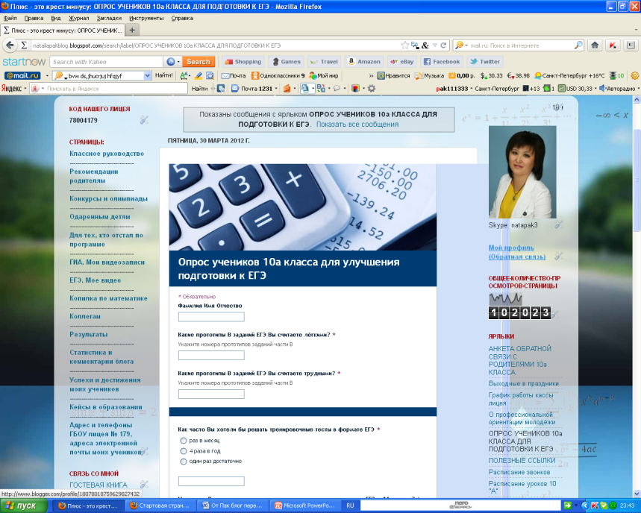
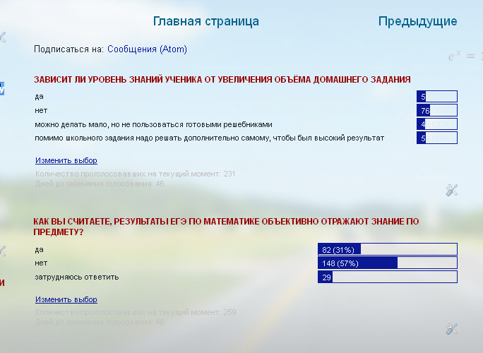
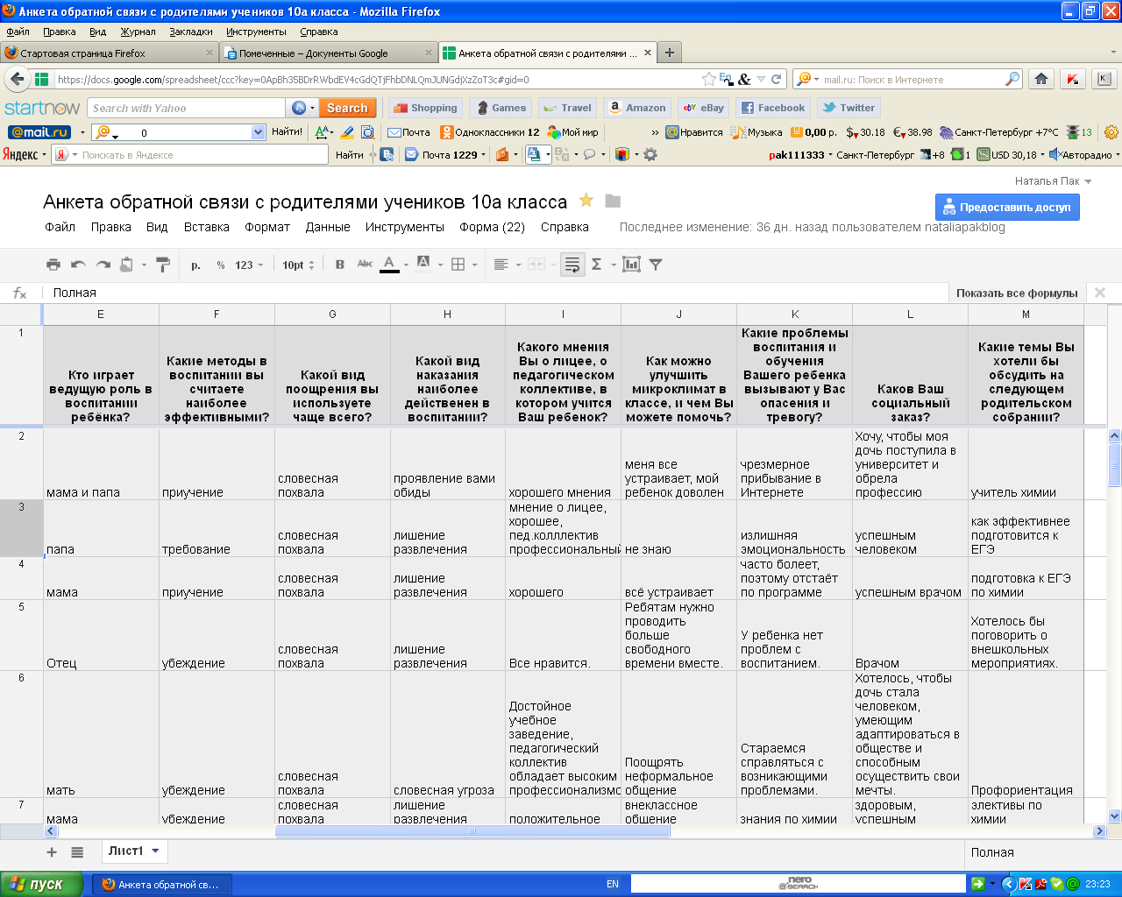
Опрос учеников и родителей

Slide 16
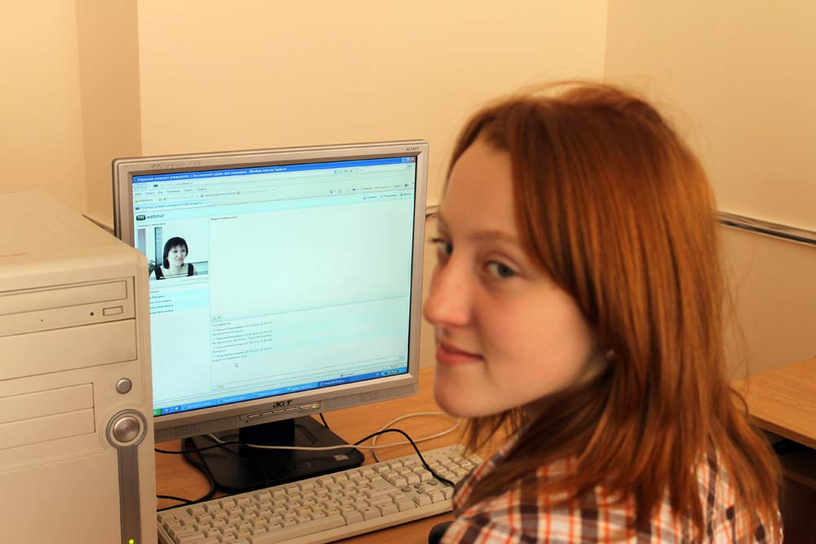
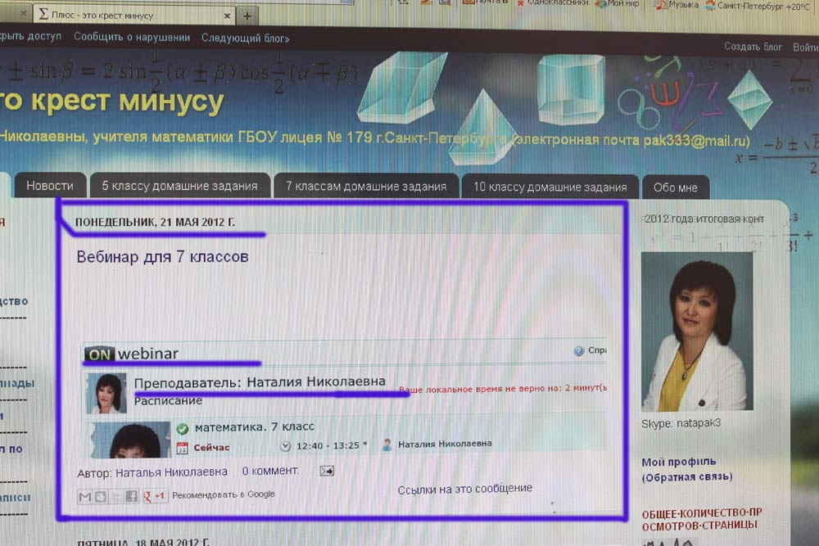
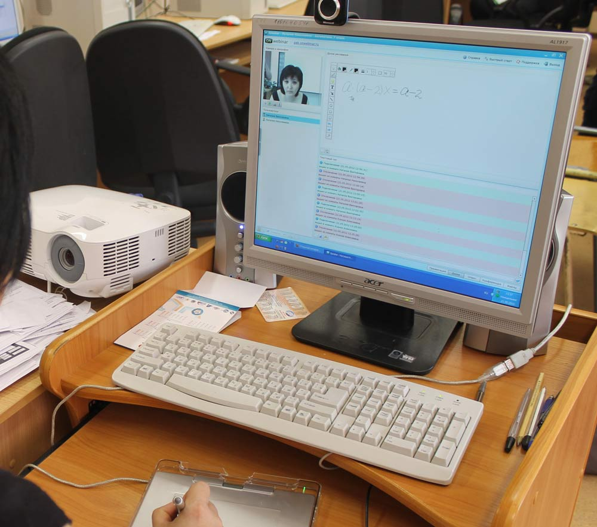
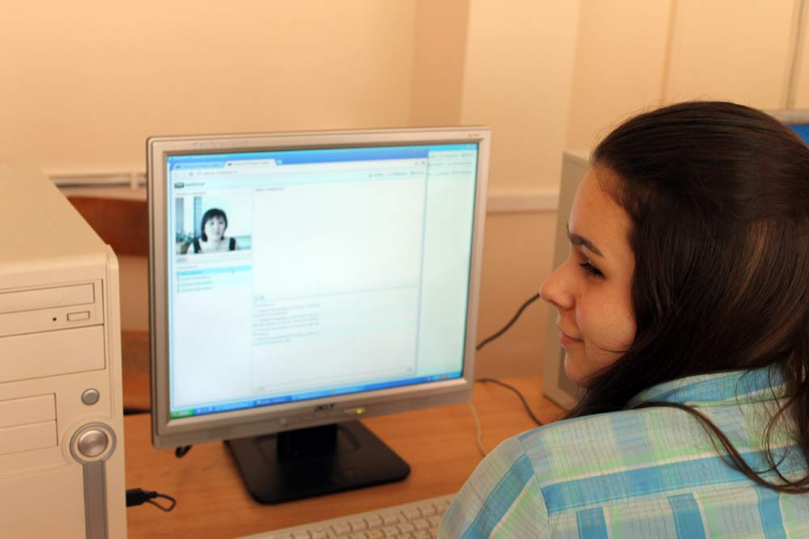
Вебинар 21 мая 2012 года

Slide 17
Связь с коллегами

